Slide 1


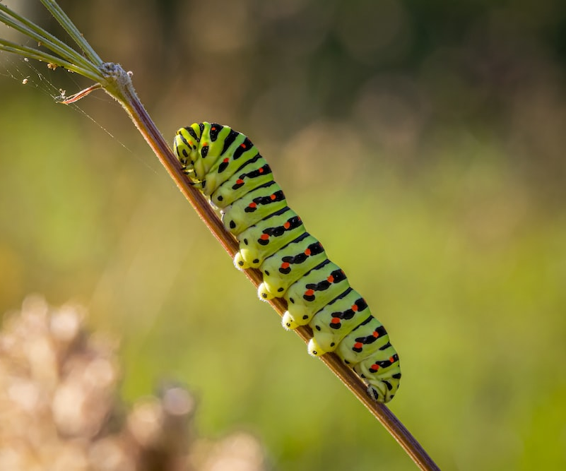
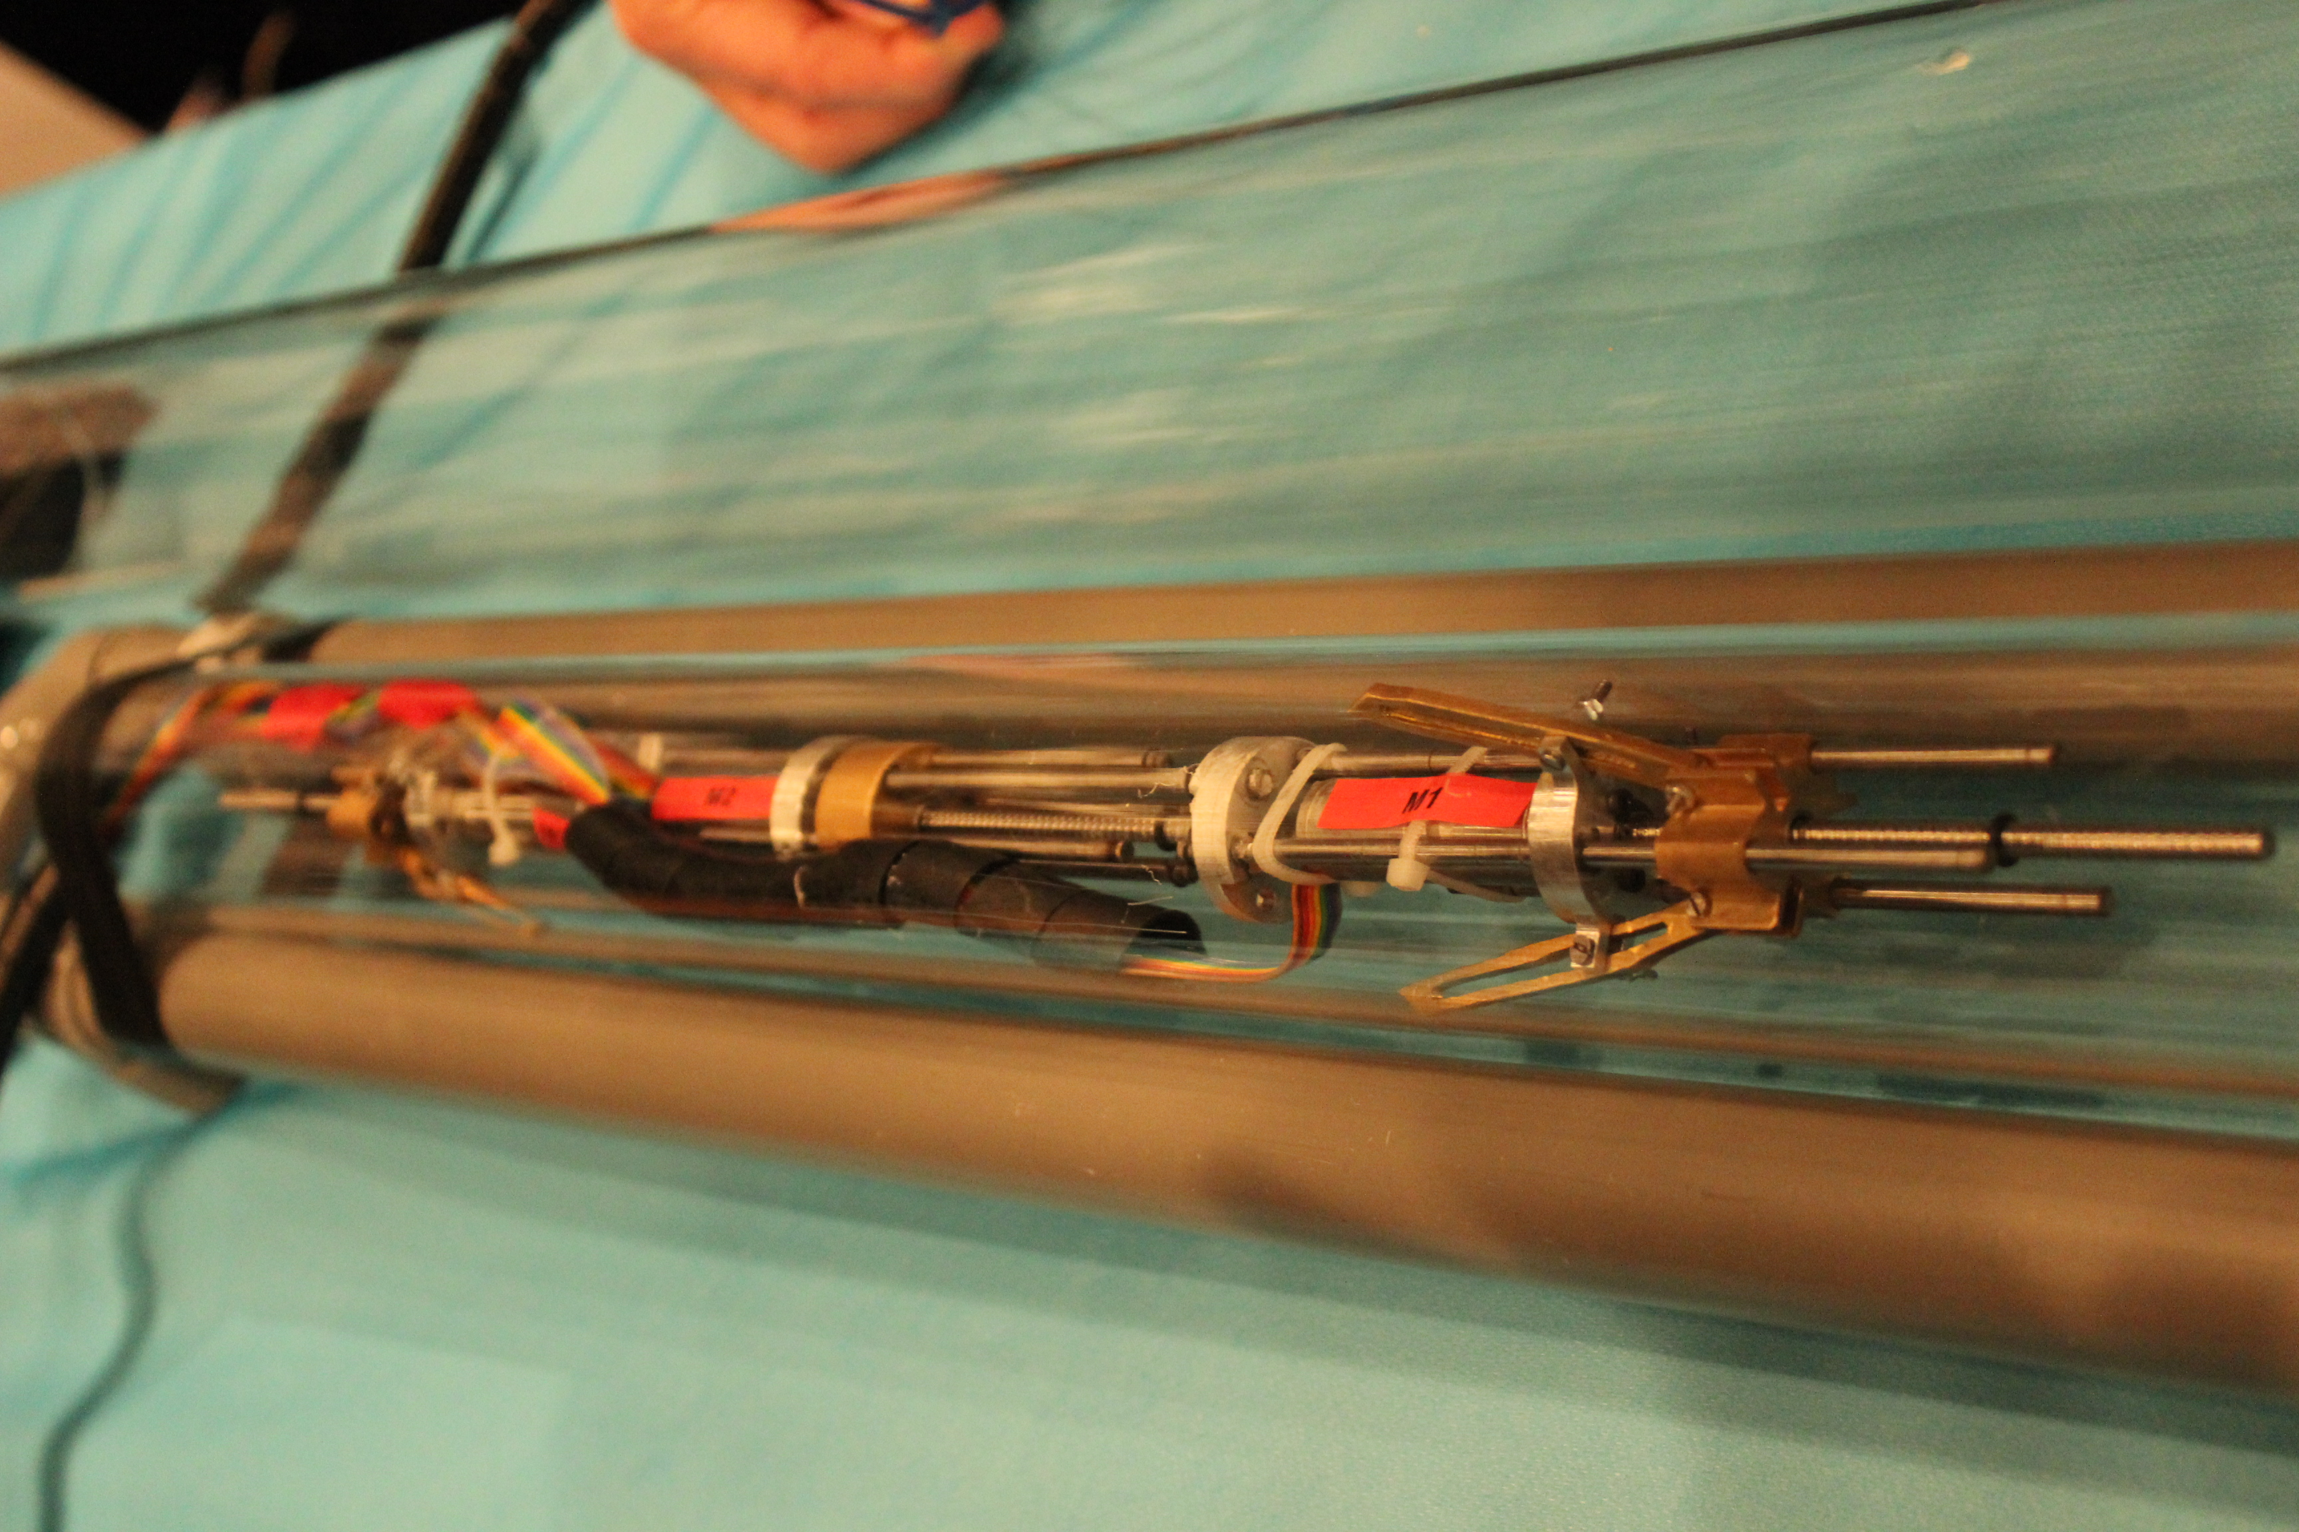
Biomim’expo
Le 25/10/2022
Un robot bio-inspiré pour l’inspection des canalisations
Swaminath VENKATESWARAN
Enseignant-Chercheur, Mécatronique
Ecole Supérieur d’ingénieurs Léonard de Vinci (ESILV),
Courbevoie, France

Slide 2
Aperçu
Introduction
Le robot ver
Le robot flexible
Une conception optimale
Conclusions et perspectives
Un robot bio-inspiré pour l’inspection des canalisations
2

Slide 3
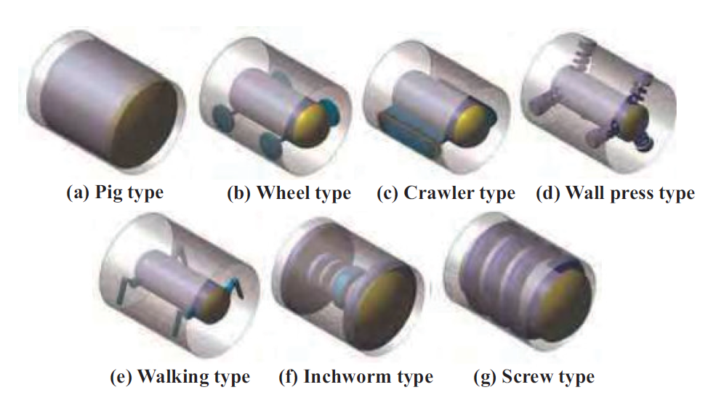
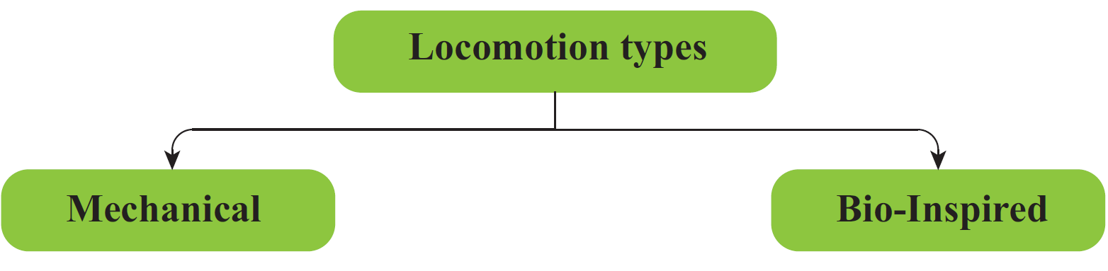
1. Introduction- Types de locomotion
Proposition par Roh et al.
Proposition par Kassim et al.
Un robot bio-inspiré pour l’inspection des canalisations
3

Slide 4
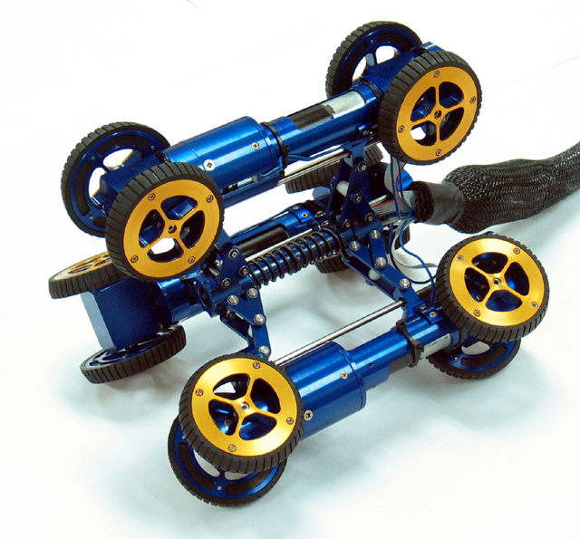
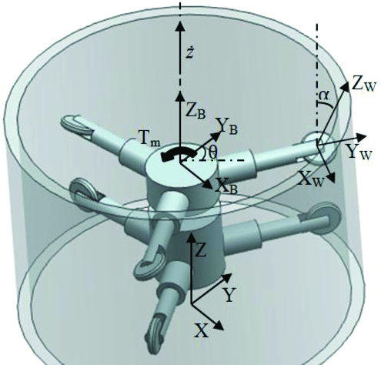
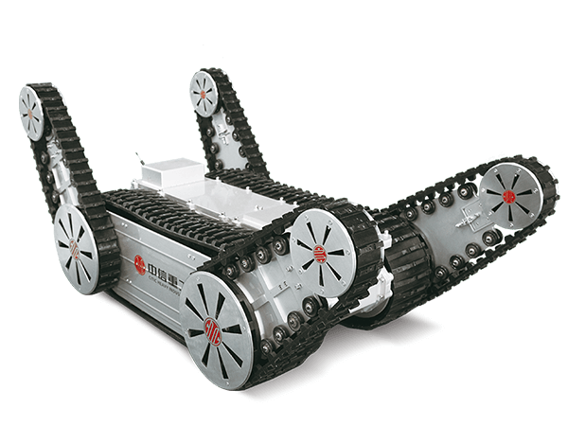
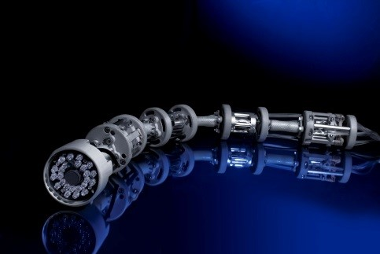
1. Introduction- Systèmes mécaniques
Systèmes de locomotion mécaniques
Robot à roues
Robot à vis
Robot rampant
Robot pneumatique
Un robot bio-inspiré pour l’inspection des canalisations
4

Slide 5
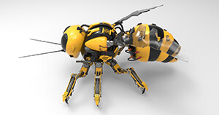
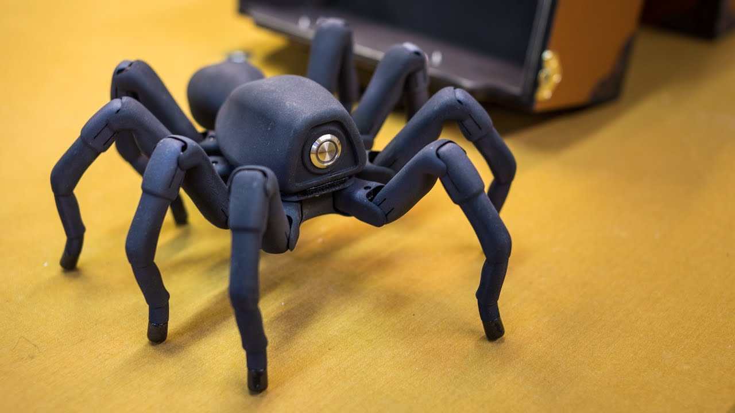
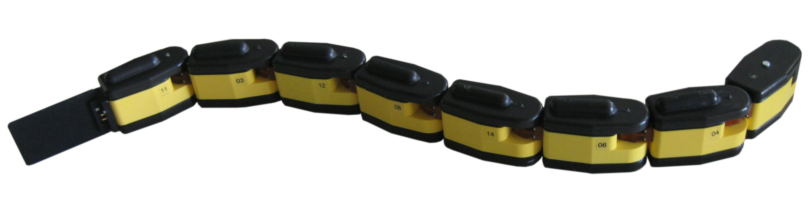
1. Introduction- Systèmes bio-inspirés
Systèmes
bio-inspirés
Robot de type abeille
Robot de type araignée
Robot de type serpent
Robot de type Gecko
Un robot bio-inspiré pour l’inspection des canalisations
5

Slide 6
1. Introduction- Contexte
Robots d’inspection de canalisation
Un rôle important dans des industries telles que le nucléaire, la chimie
Architecture d’un robot d’inspection de canalisation
  La tête
  La plate-forme
  Les câbles
Un robot bio-inspiré pour l’inspection des canalisations
6

Slide 7
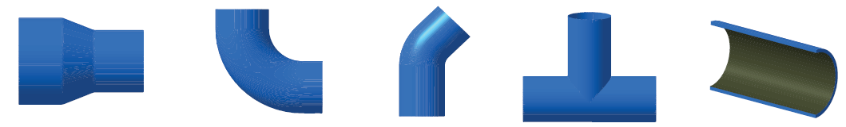
1. Introduction- Contexte
Différents types de profils de tuyaux
(a)
(b)
(c)
(d)
(e)
Problèmes rencontrés par les robots
Le mouvement/la locomotion
Le positionnement
L’inspection de la zone souhaitée
L’intervention sur la zone souhaitée
Un robot bio-inspiré pour l’inspection des canalisations
7

Slide 8
1. Introduction- Contexte
Différents types de profils de tuyaux
(a)
(b)
(c)
(d)
(e)
L’objectif de la recherche
Un robot d’inspection pour les diamètres moins de 150 mm
Un robot qui peut adapter sa structure- scénario (a)
Un robot qui peut surmonter les scénarios (b), (c) et (d)
Un robot bio-inspiré pour l’inspection des canalisations
8

Slide 9

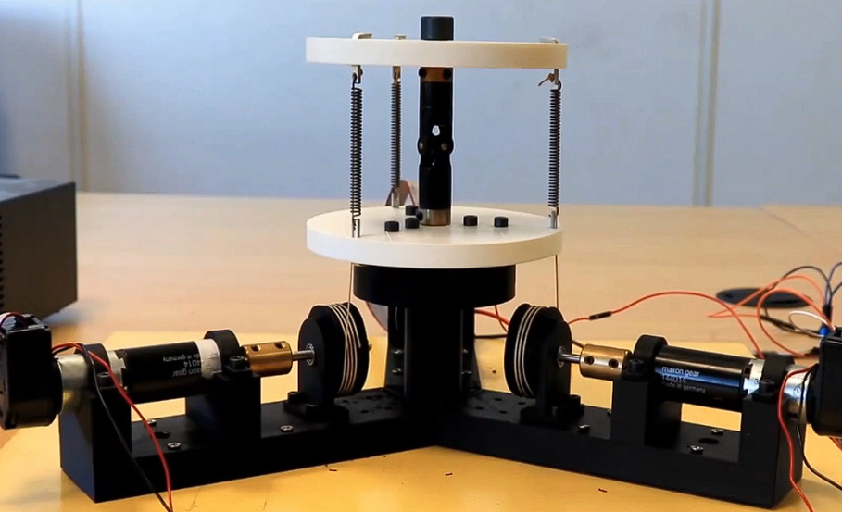
1. Introduction- Phases de recherche
Conception d’un robot bio-inspiré pour l’inspection des canalisations
Laboratoire des Science du Numérique de Nantes (LS2N)
Phase-I (2017-2018)
Phase-II (2018-2019)
Phase-III (2019-2020)
Robot bio-inspiré
Un prototype rigide
Un robot flexible
La tenségrité
Un robot optimale
Une trompe d’éléphant
Un robot bio-inspiré pour l’inspection des canalisations
9

Slide 10
Aperçu
Introduction
Le robot ver
Le robot flexible
Une conception optimale
Conclusions et perspectives
Un robot bio-inspiré pour l’inspection des canalisations
10

Slide 11
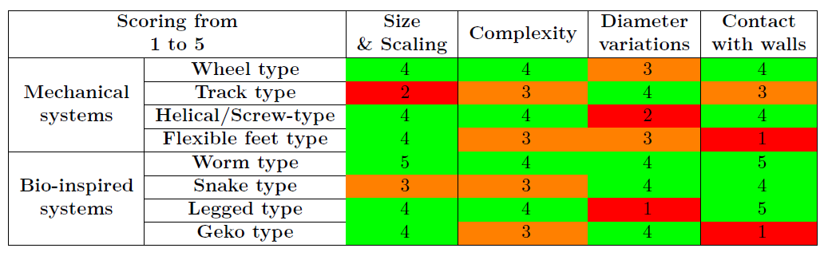
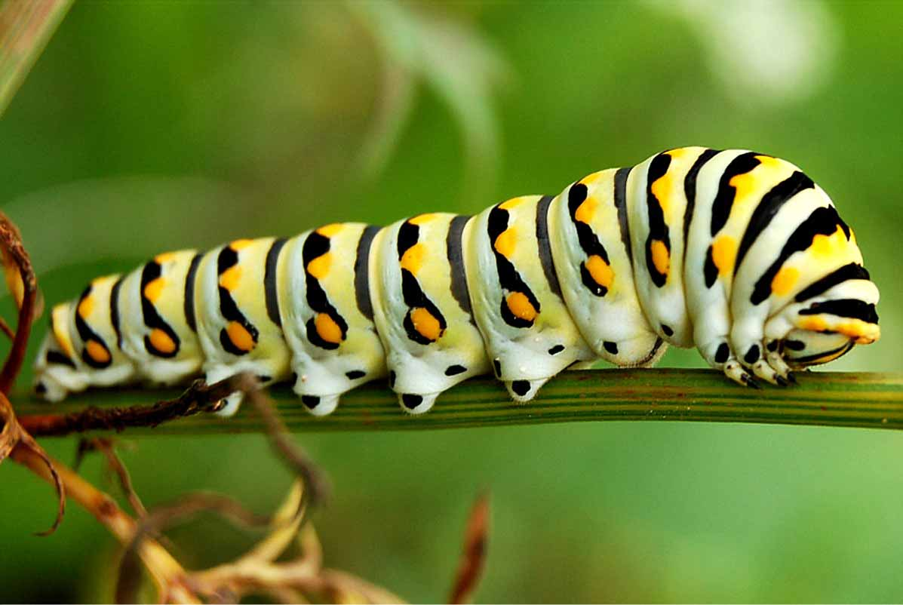
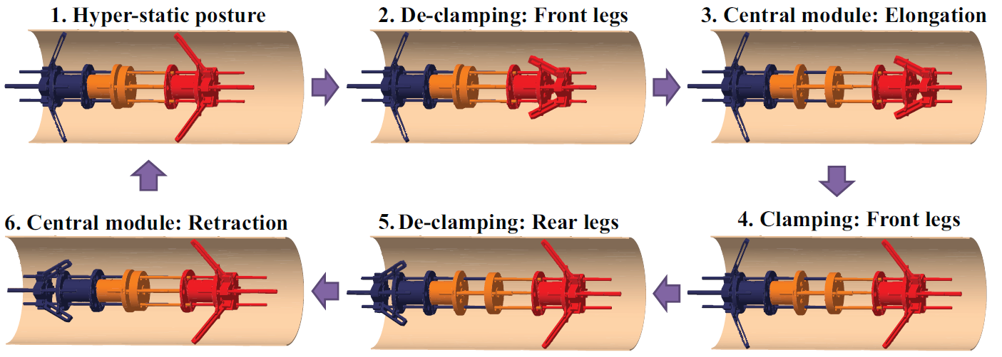
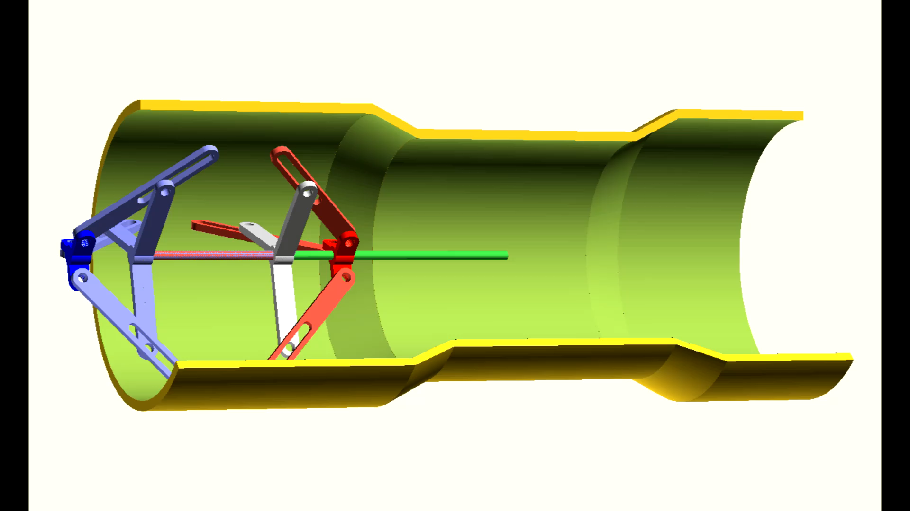
2. Le robot ver: La locomotion
Phase-1
Phase-1
✓ Système ver
Un robot bio-inspiré pour l’inspection des canalisations
11

Slide 12
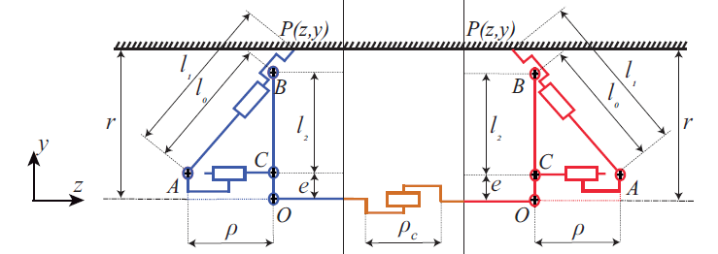
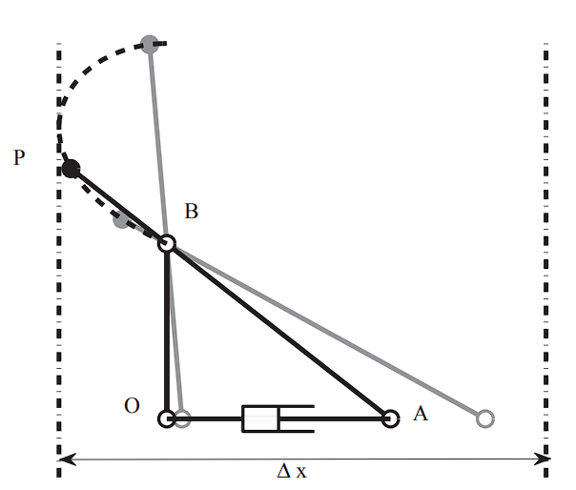
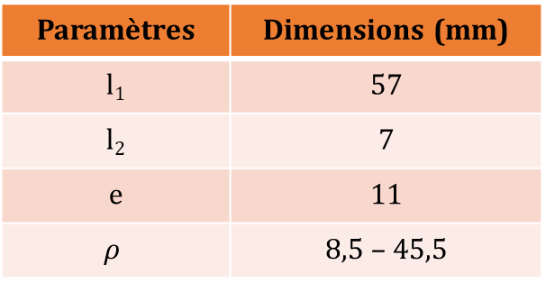
2. Le robot ver: Les pattes
Phase-1
P
AP
AC
A
BC
Point de contact
Pattes
Liaison prismatique
Liaison rotoïdes (pivot)
Encastrement
L’approche
multi-objectifs
Paramètres | Dimensions (mm)
l₁ | 57
l₂ | 7
e | 11
$$ρ$$ | 8,5 – 45,5
Un robot bio-inspiré pour l’inspection des canalisations
12

Slide 13
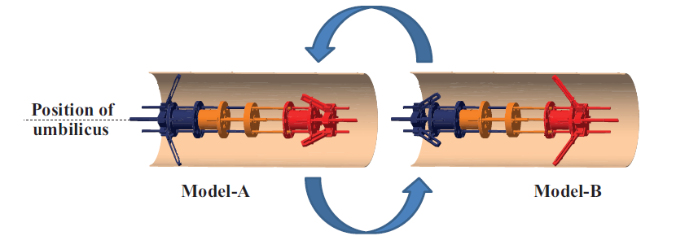
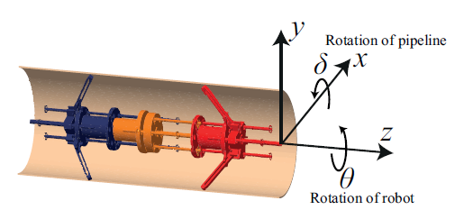
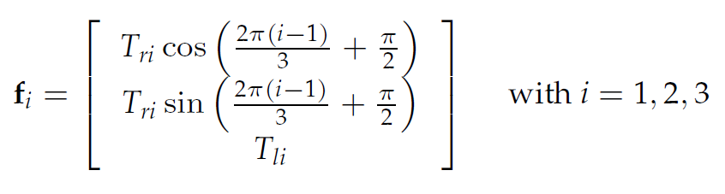
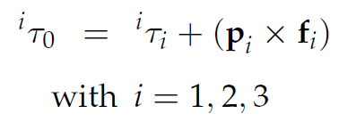
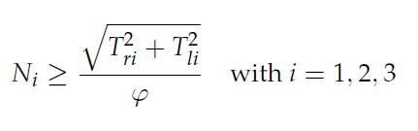
2. Le robot ver: Etude des forces
Phase-1
Analyse statique
Torseurs
Théorème de Varignon
Loi de Coulomb
Un robot bio-inspiré pour l’inspection des canalisations
13

Slide 14
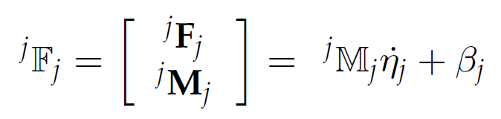

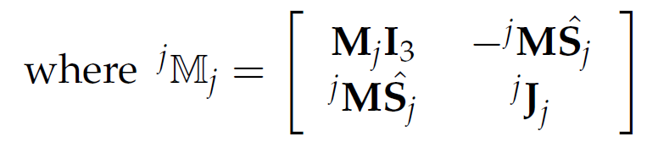
2. Le robot ver: Etude des forces
Phase-1
Analyse dynamique
Torseurs: Masses et Inerties
Algorithme de Newton-Euler
Un robot bio-inspiré pour l’inspection des canalisations
14

Slide 15
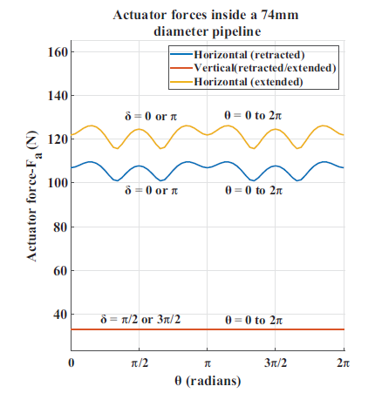
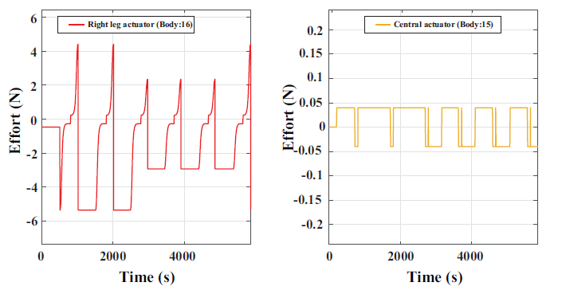
2. Le robot ver: Etude des forces
Phase-1
Statique
Dynamique
Forces statiques supérieures au modèle dynamique
Le modèle statique: données pour la validation expérimentale
Un robot bio-inspiré pour l’inspection des canalisations
15

Slide 16
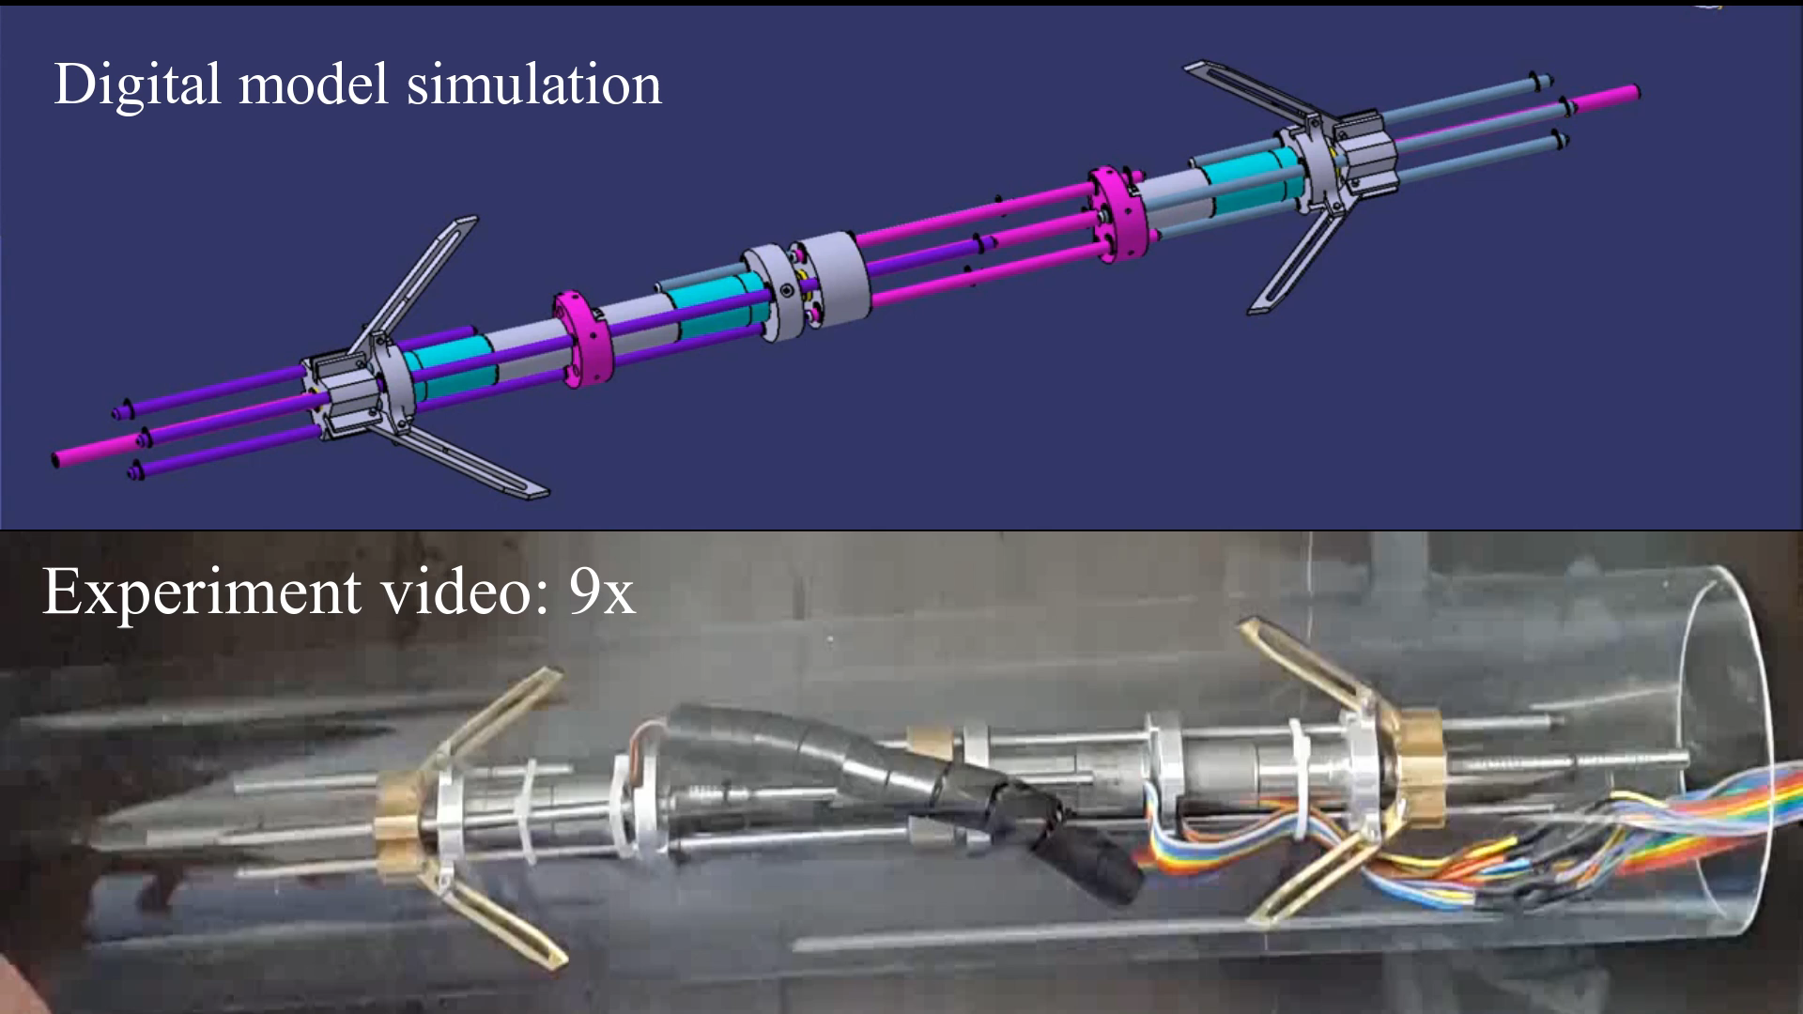
2. Le robot ver: Prototype rigide
Phase-1
Assemblage des moteurs CC, des pattes et des fixations
Interface: Moteurs, carte électronique BeagleBone
Un robot bio-inspiré pour l’inspection des canalisations
16

Slide 17
Aperçu
Introduction
Le robot ver
Le robot flexible
Une conception optimale
Conclusions et perspectives
Un robot bio-inspiré pour l’inspection des canalisations
17

Slide 18
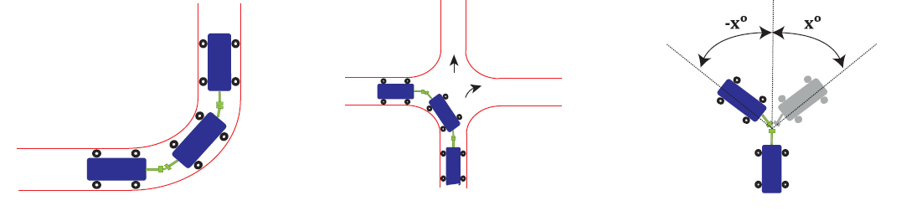
3. Le robot flexible: Contexte
Phase-2
Problèmes avec le prototype existant : la rigidité et la vitesse
Conception et analyse d'une unité d'articulation
Compliance passive
Compliance active
Limites d’inclinaison
Un robot bio-inspiré pour l’inspection des canalisations
18

Slide 19
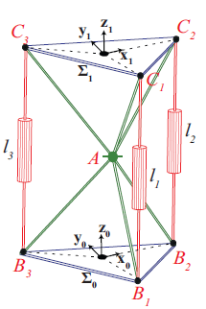
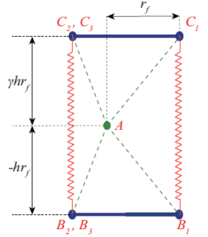
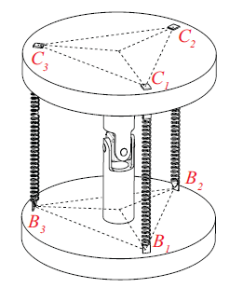
3. Le robot flexible: Tenségrité
Phase-2
Un mécanisme de tenségrité
Corrélation avec un manipulateur parallèle de type 3-SPS-U
Mode passif: Autonome et mode actif: Actionnement par câbles
Un robot bio-inspiré pour l’inspection des canalisations
19

Slide 20
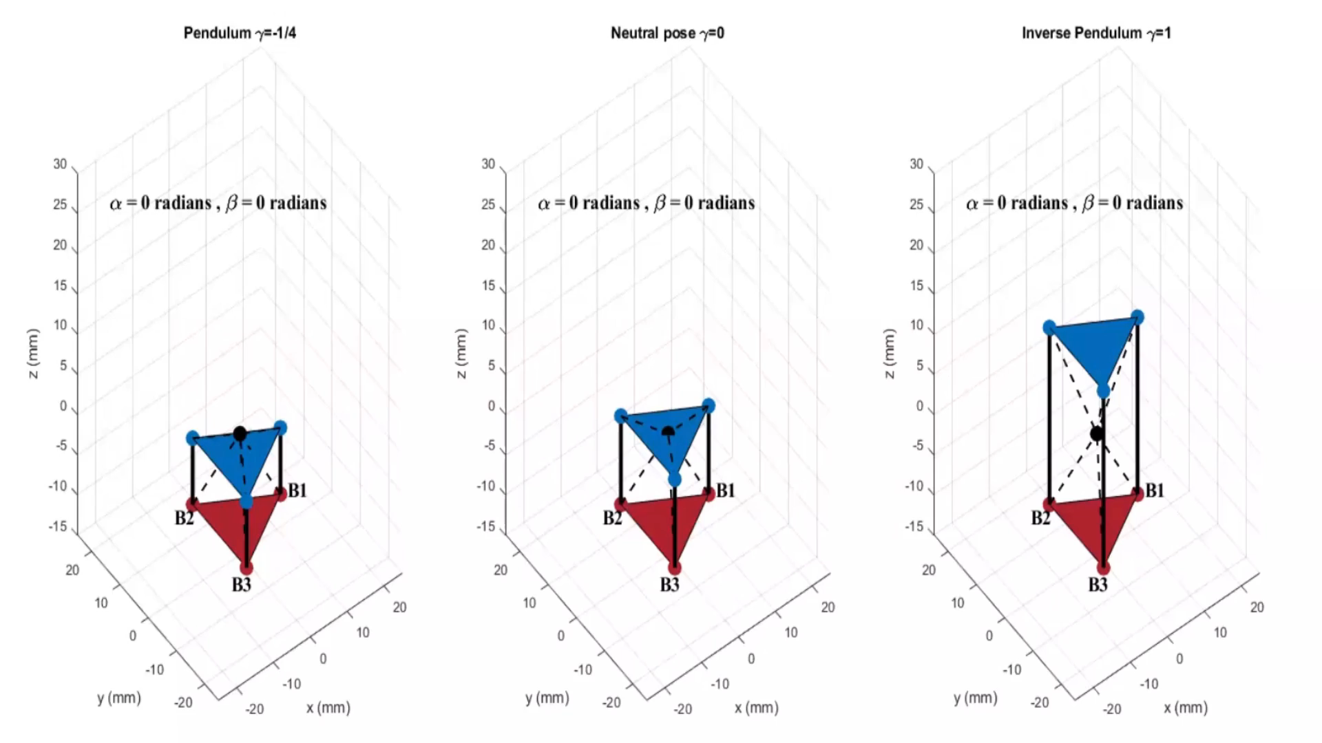
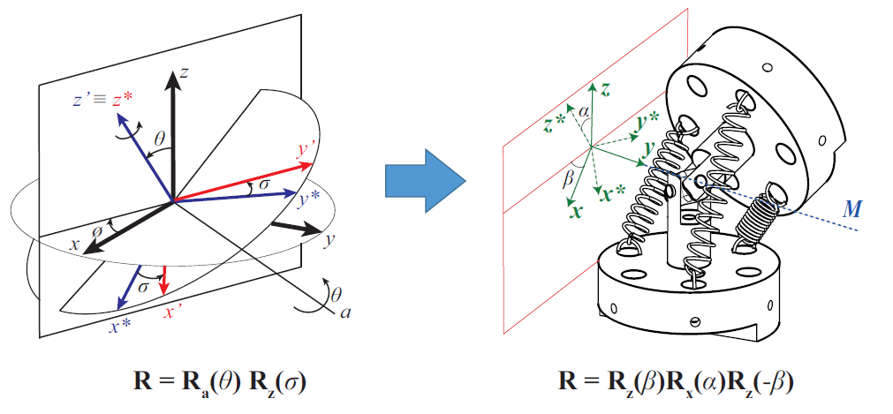
3. Le robot flexible: Posture
Phase-2
Estimation de la meilleure configuration: Théorie de Tilt & Torsion
Choix du Pendule inverse: Par des méthodes algébriques
Un robot bio-inspiré pour l’inspection des canalisations
20

Slide 21

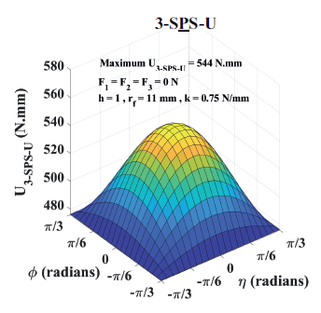
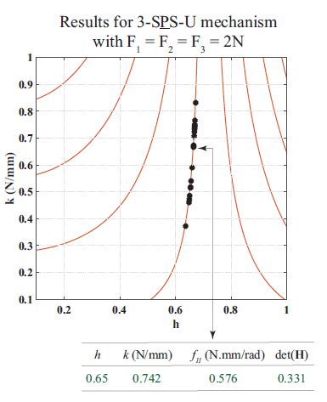
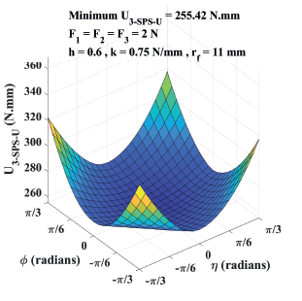
3. Le robot flexible: Stabilité
Phase-2
Estimation des paramètres du mécanisme en utilisant l’équation de Lagrange
Stabilité
Optimisation
Stable
Un robot bio-inspiré pour l’inspection des canalisations
21

Slide 22
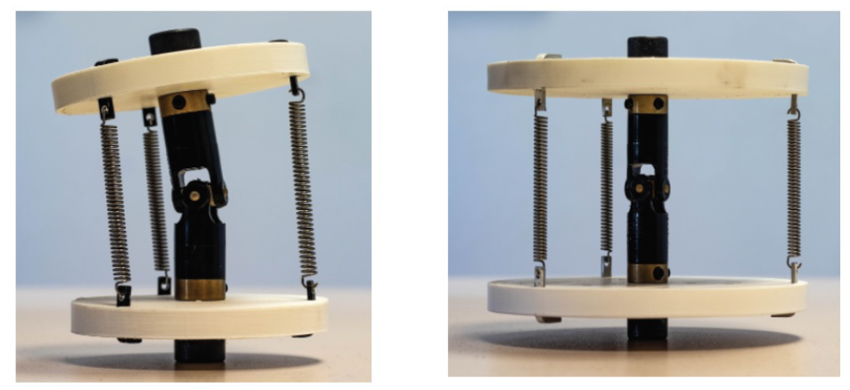
3. Le robot flexible: Stabilité
Phase-2
Estimation des paramètres du mécanisme en utilisant l’équation de Lagrange
Avant l’optimisation
Après l’optimisation
Stable
Optimisation
Stable
Un robot bio-inspiré pour l’inspection des canalisations
22

Slide 23
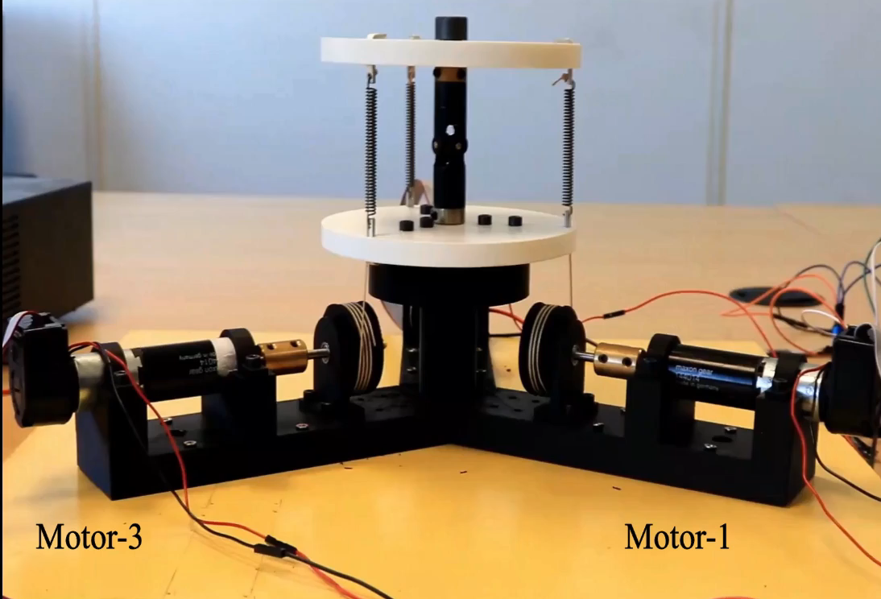
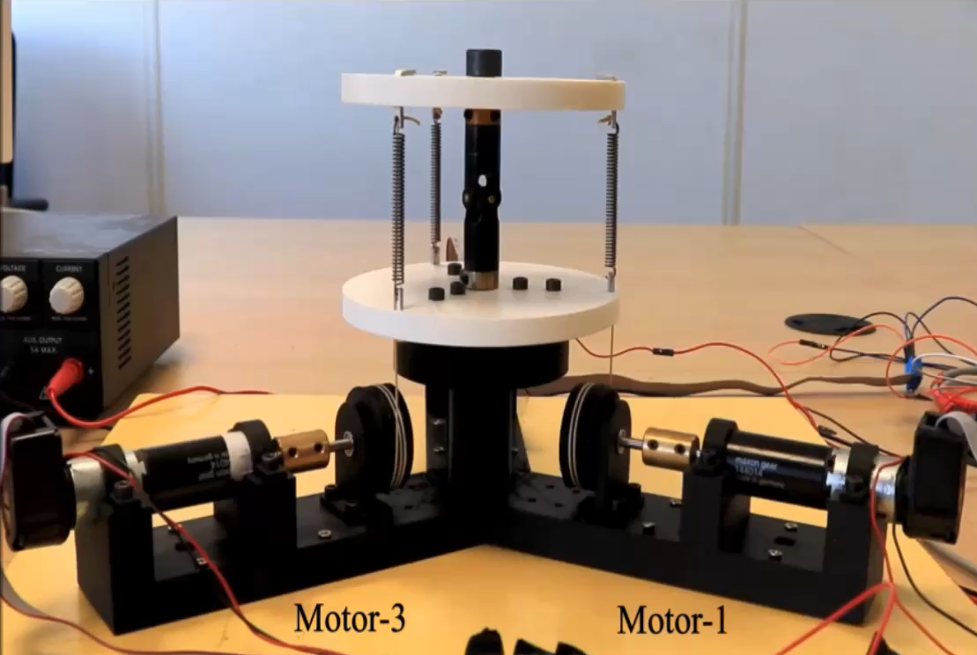
3. Le robot flexible: Validation
Phase-2
Les expériences: Validation des limites d’inclinaison
La trajectoire linéaire
La trajectoire circulaire
Stable
Un robot bio-inspiré pour l’inspection des canalisations
23

Slide 24
Aperçu
Introduction
Le robot ver
Le robot flexible
Une conception optimale
Conclusions et perspectives
Un robot bio-inspiré pour l’inspection des canalisations
24

Slide 25
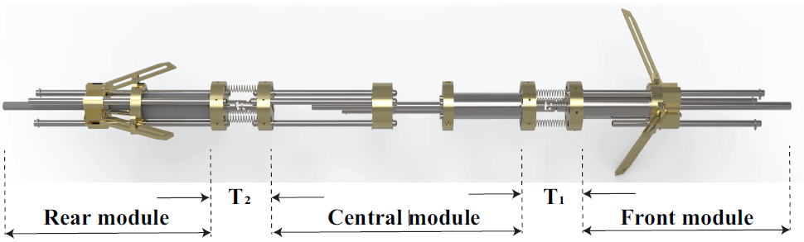
4. Une conception optimale
Phase-2
Phase-3
Une première maquette numérique: Le robot ver + la tenségrité
Paramètres de conception surdimensionnés
Deux problèmes d'optimisation sont définis et résolus
Un robot bio-inspiré pour l’inspection des canalisations
25

Slide 26
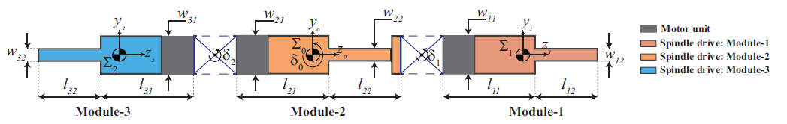
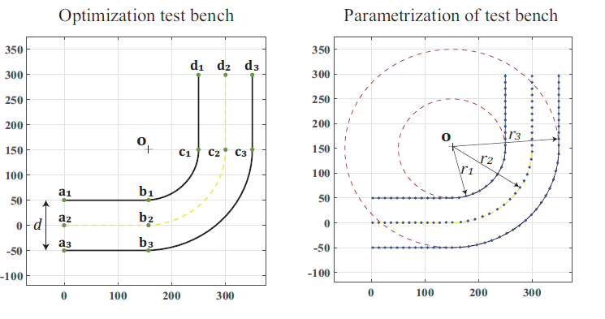
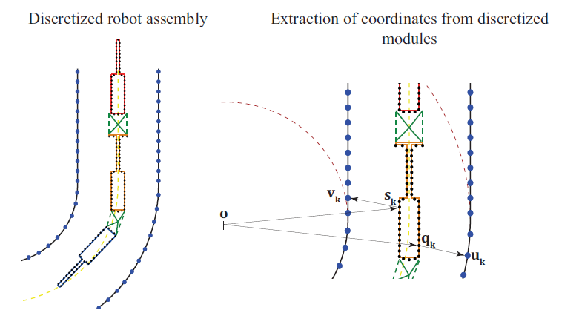
4. Une conception optimale
Phase-2
Phase-3
Problème-1: Trouver les dimensions des moteurs (sans les pattes)
Le banc d’essai
Vérifications des collisions
Un robot bio-inspiré pour l’inspection des canalisations
26

Slide 27
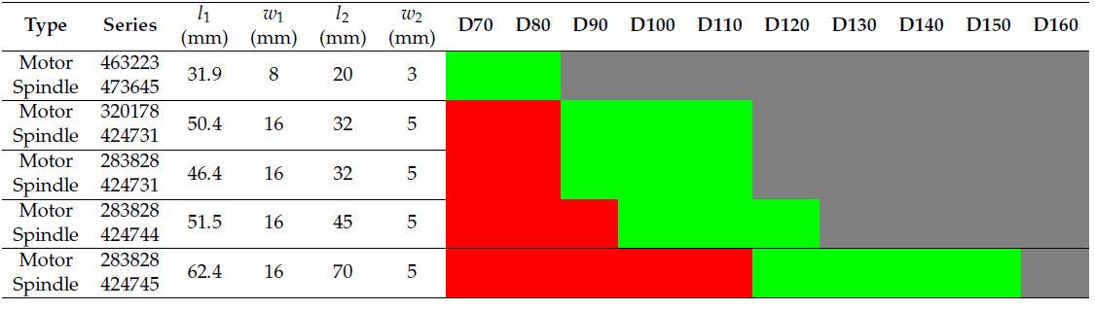
4. Une conception optimale
Phase-2
Phase-3
Problème-1: Trouver les dimensions des moteurs (sans les pattes)
Un robot bio-inspiré pour l’inspection des canalisations
27

Slide 28
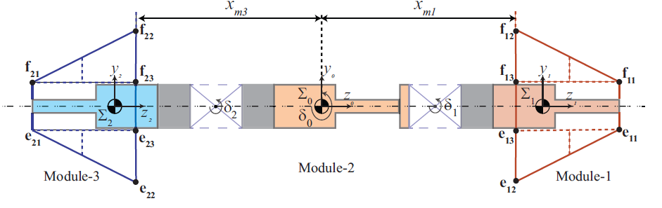
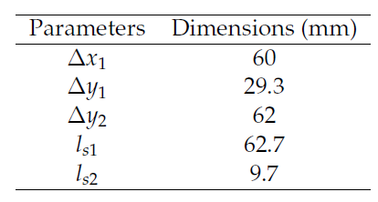
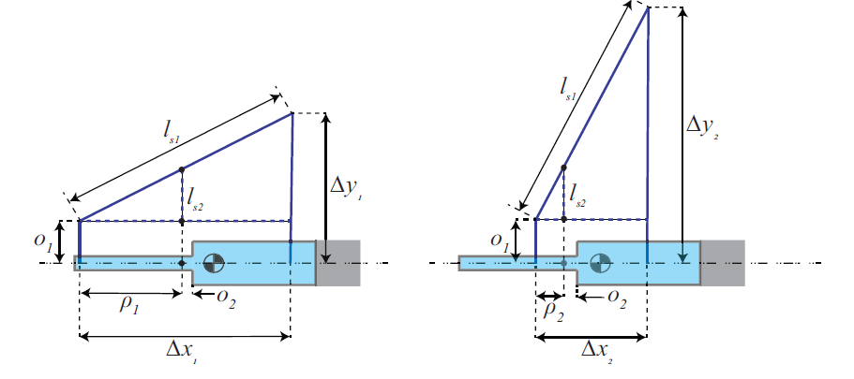

4. Une conception optimale
Phase-2
Phase-3
Problème-2: Trouver les dimensions des pattes pour la solution de première problème
Paramètres géométriques des phases ouvertes et fermées
Vérifications des collisions
Un robot bio-inspiré pour l’inspection des canalisations
28

Slide 29




4. Une conception optimale
Phase-2
Phase-3
La séquence de mouvement
Un robot bio-inspiré pour l’inspection des canalisations
29

Slide 30


4. Une conception optimale
Phase-2
Phase-3
Une trompe d’éléphant
Un robot bio-inspiré pour l’inspection des canalisations
30

Slide 31
Aperçu
Introduction
Le robot ver
Le robot flexible
Une conception optimale
Conclusions et perspectives
Un robot bio-inspiré pour l’inspection des canalisations
31

Slide 32
5. Conclusion et perspectives
Phase-2
✓ Un robot d’inspection pour les diamètres inférieures de 150 mm
✓ Phase-1: Développement d’un robot ver- Modèle rigide
✓ Phase-2: Vers une conception flexible- Tenségrité
✓ Phase-3: Une conception optimale
Validation des modèles de force: Statique et Dynamique
Une loi de commande commune: Le module ver et la tenségrité
Validation expérimentale de la nouvelle conception
Un robot bio-inspiré pour l’inspection des canalisations
32

Slide 33








Merci de votre attention
Swaminath VENKATESWARAN
Enseignant-Chercheur, De Vinci Research Center (DVRC)
Ecole Supérieur d’ingénieurs Léonard de Vinci (ESILV), Courbevoie
Damien CHABLAT
Directeur de recherche, CNRS
Ecole Centrale de Nantes, Nantes
Frédéric BOYER
Enseignant-Chercheur,
IMT Atlantique, Nantes
Renaud HENRY
Développer Senior RPA
Novel Conseil, Issy-les-Moulineaux
Mathieu POREZ
Enseignant-Chercheur,
IMT Atlantique, Nantes
Daniel KANAAN
Project Director,
Veolia Nuclear Solutions, Lyon

